Slide 1
Confronto tra SVM Classica e Quantistica con Kernel Fissi e Addestrabili
A.A. 2024/2025
Davide Cinelli (269491), Giuseppe Cuiuri (269480)

Slide 2
Confrontare SVM classiche e Quantum SVM (QSVM)
Analizzare kernel fissi e kernel quantistici addestrabili
Valutare prestazioni, robustezza e costi computazionali
Obiettivi del progetto

Slide 3
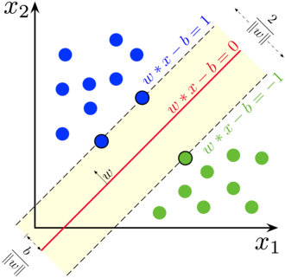
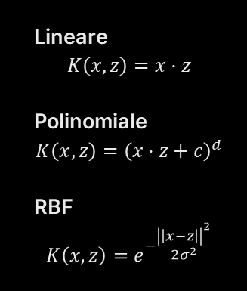
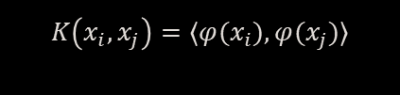
SVM (Support Vector Machine) classica
Kernel Trick
Classificatore supervisionato per problemi lineari e non lineari.
Cerca l’iperpiano con margine massimo tra due classi.
Mappa i dati in uno spazio ad alta dimensione dove diventano separabili.
Evita il calcolo esplicito della trasformazione grazie alla funzione kernel
Lineare
$$K\left(x,z\right)=x⋅z$$
Polinomiale
$$K\left(x,z\right)={\left(x⋅z+c\right)}^{d}$$
RBF
$$K\left(x,z\right)=e^{−\frac{{\left|\left|x−z\right|\right|}^{2}}{2σ^{2}}}$$
$$K\left(x_{i},x_{j}\right)=⟨φ(x_{i}),φ(x_{j})⟩$$

Slide 4
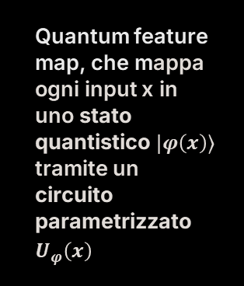

SVM (Support Vector Machine) quantistica
Quantum feature map, che mappa ogni input x in uno stato quantistico $|φ\left(x\right)⟩$ tramite un circuito parametrizzato $U_{φ}\left(x\right)$
Quantum kernel, che calcola la similarità quantistica:
Vantaggi teorici
Espressività elevata
Efficienza quantistica
Estendono le SVM classiche usando circuiti quantistici.
$$K\left(x,z\right)={\left|\text{⟨}φ\left(x\right)|φ(z)\text{⟩}\right|}^{2}$$

Slide 5
Dataset Iris (scikit-learn)
150 campioni, 3 classi: Setosa, Versicolor, Virginica
4 feature: lunghezza/larghezza sepalo e petalo
Dataset scelto

Slide 6
Scelta automatica di 2 feature con SelectKBest
Normalizzazione con StandardScaler
Split 70% train / 30% test con stratified splitting
Preprocessing
Aggiunta rumore gaussiano (opzionale)

Slide 7
Modelli considerati
SVM Classici
Kernel:
Lineare
Polinomiale (grado 3)
RBF
Implementati con scikit-learn
Quantum SVM con Kernel Fissi
Circuiti:
ZFeatureMap
ZZFeatureMap
PauliFeatureMap
Implementati con QSVC e Fidelity Quantum Kernel
Quantum SVM con Kernel Addestrabili
Stessi circuiti, ma parametrizzati
Allenati con QuantumKernelTrainer

Slide 8
Ottimizzatori utilizzati
SPSA
(Simultaneous Perturbation Stochastic Approximation)
COBYLA
(Constrained Optimization By Linear Approximations)
Stocastico, gradient-free
Solo 2 valutazioni per iterazione
Resistente al rumore e agli errori quantistici
Deterministico, gradient-free
Usa regioni di fiducia (trust region)
Efficiente con pochi parametri, stabile

Slide 9
Accuracy: percentuale di predizioni corrette
F1-Score: media armonica di precision e recall
AUC-ROC: area sotto la curva ROC
Metriche di valutazione
Tempo di addestramento

Slide 10
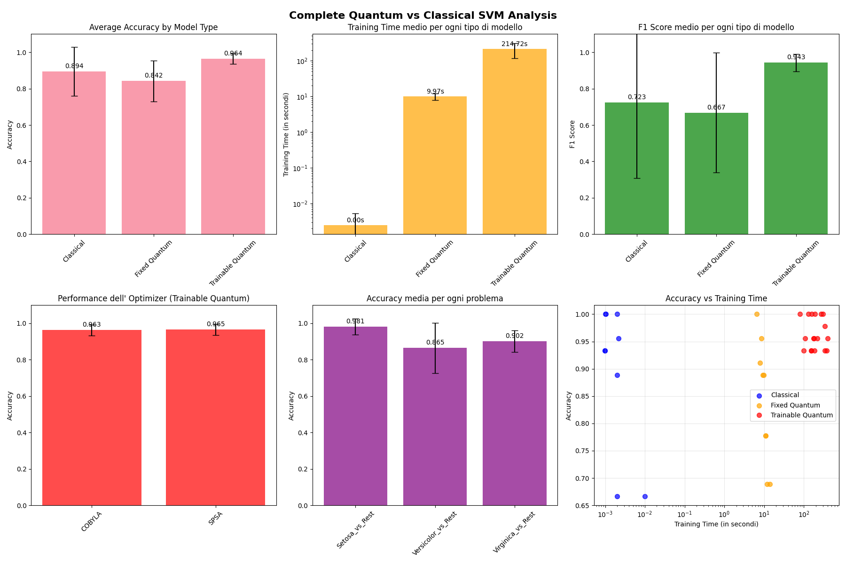
Dataset senza rumore
I modelli quantistici con kernel addestrabile ottengono le migliori performance in termini di accuratezza e AUC-ROC, superando sia i modelli classici che quelli con kernel fisso. Tuttavia, il costo computazionale, misurato in tempo di addestramento, risulta significativamente più elevato.

Slide 11
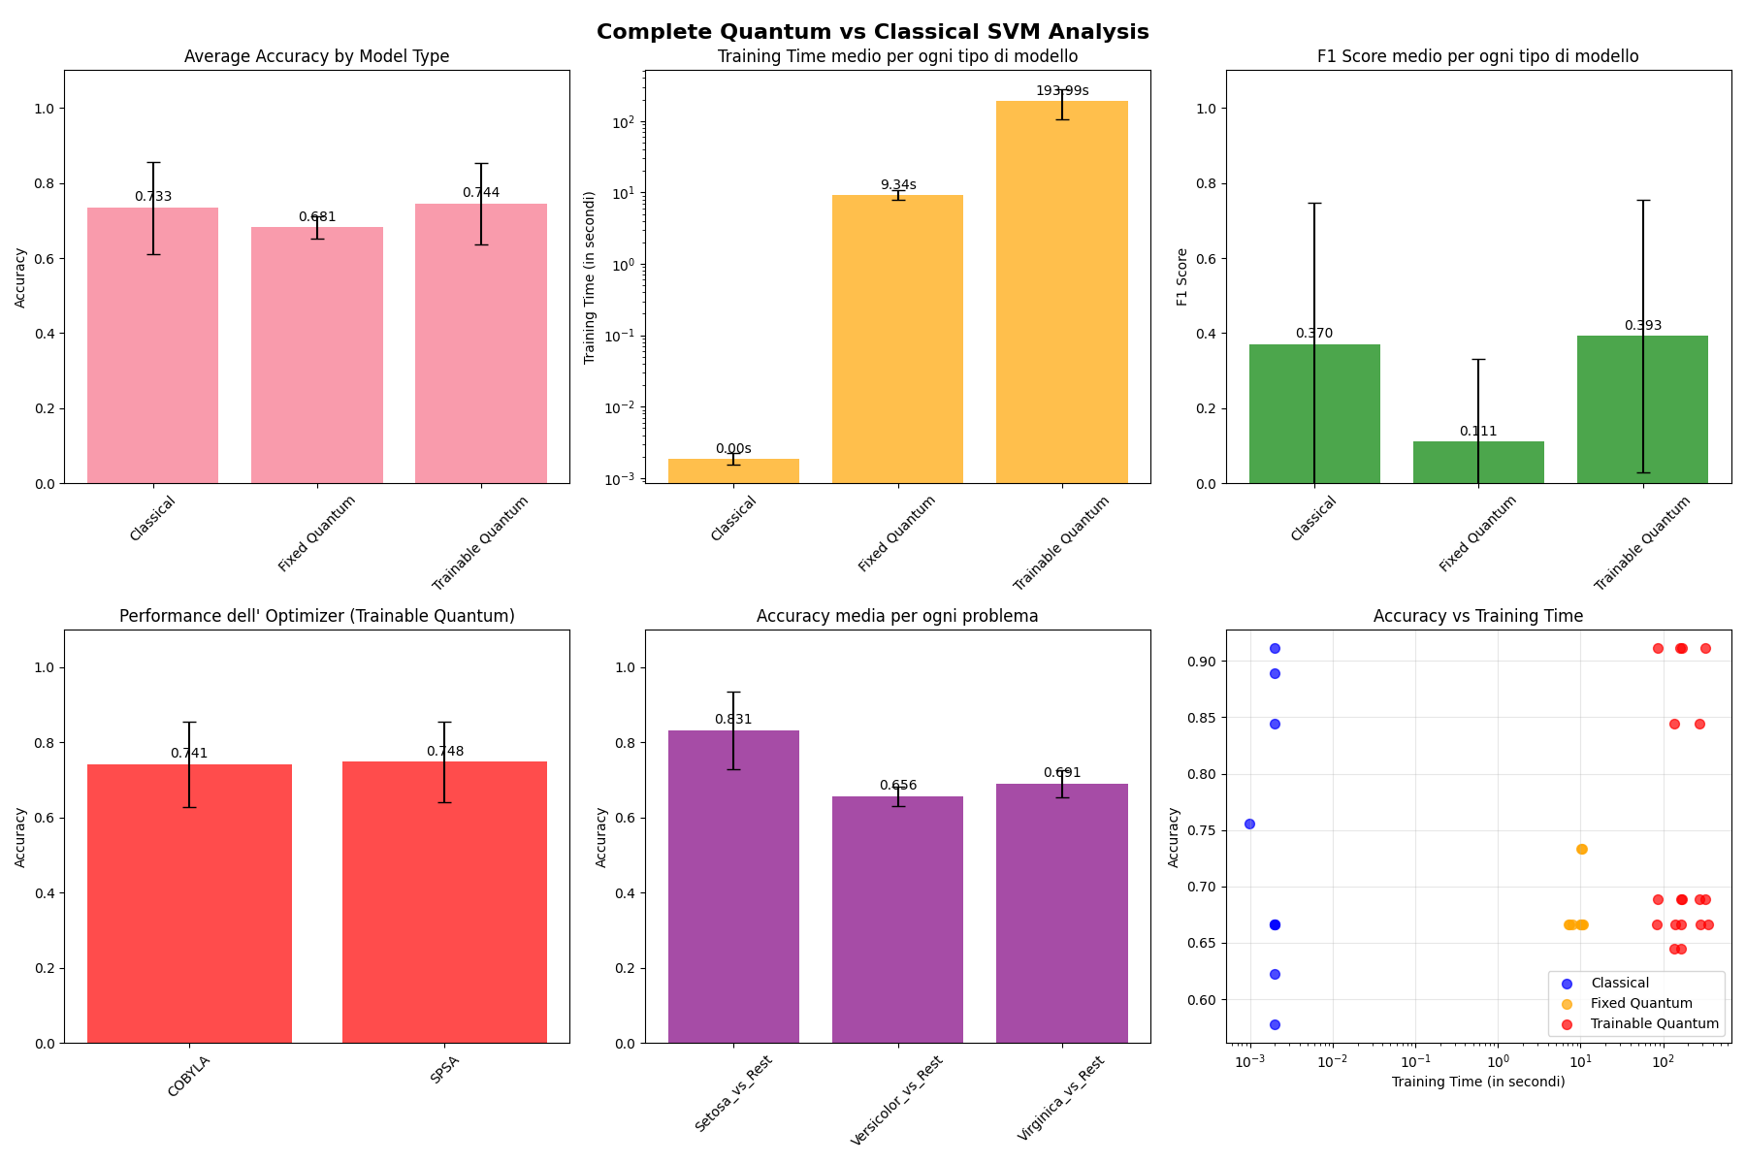
Dataset con rumore
I modelli quantistici con kernel addestrabile ottengono le migliori performance in termini di accuratezza e AUC-ROC, superando sia i modelli classici che quelli con kernel fisso. Tuttavia, il costo computazionale, misurato in tempo di addestramento, risulta significativamente più elevato.

Slide 12
Le QSVM addestrabili superano quelle classiche
Trade-off elevato tra tempo di addestramento e accuracy
Ottimizzatori simili in performance, COBYLA più veloce
Analisi e discussione dei risultati

Slide 13
Grazie per l’attenzione

